Slide 1
Знакомство с буквой А

Slide 2
Цель игры:
познакомить со звуком А
Задачи:
1) учить выделять звук А в начале, середине, конца слова;
2) Развитие мыслительных процессов

Slide 3
Отгадай загадку
Лечит маленьких детей, Лечит птичек и зверей, Сквозь очки свои глядит Добрый доктор…
Треугольником плавник, Океаны бороздит. Пасть от злости распахнула, Рыба-хищница …

Slide 4
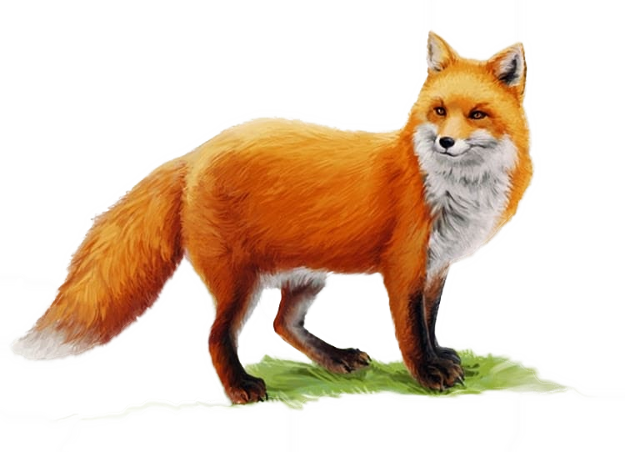
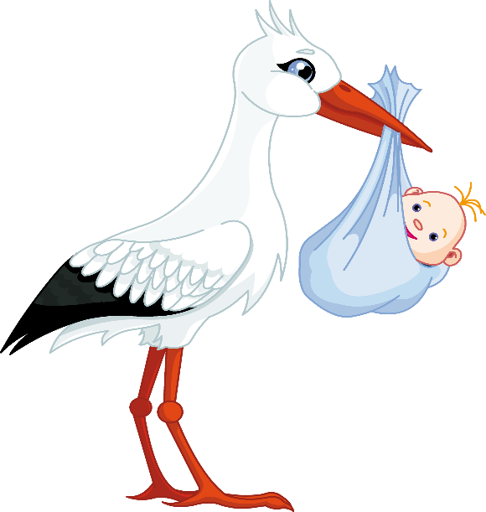
Назови слова со звуком А

Slide 5
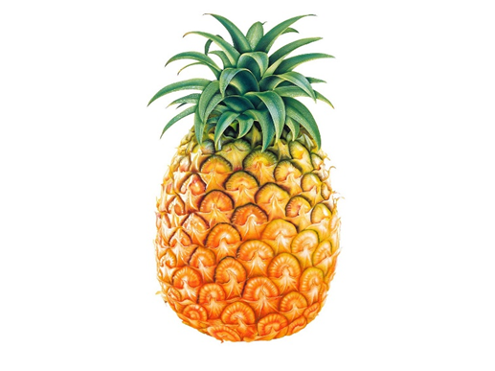
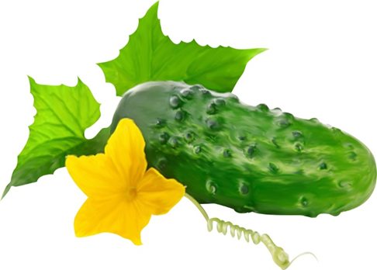
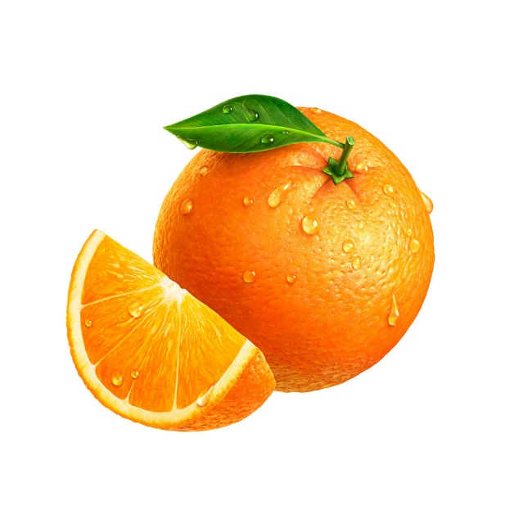
Найди слова со звуком А в начале слова

Slide 6
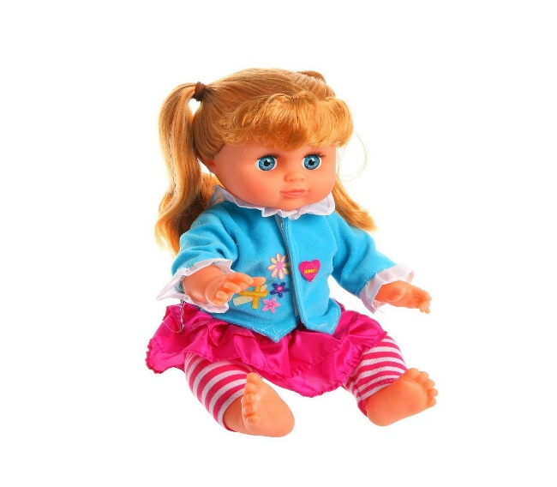
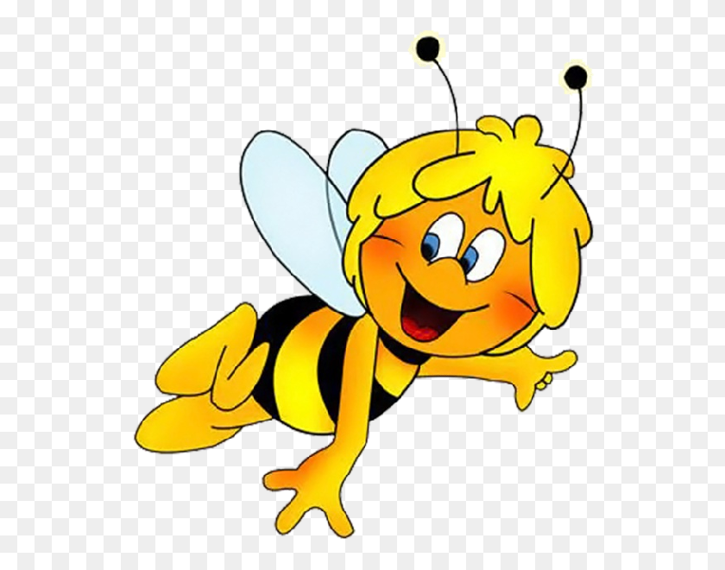
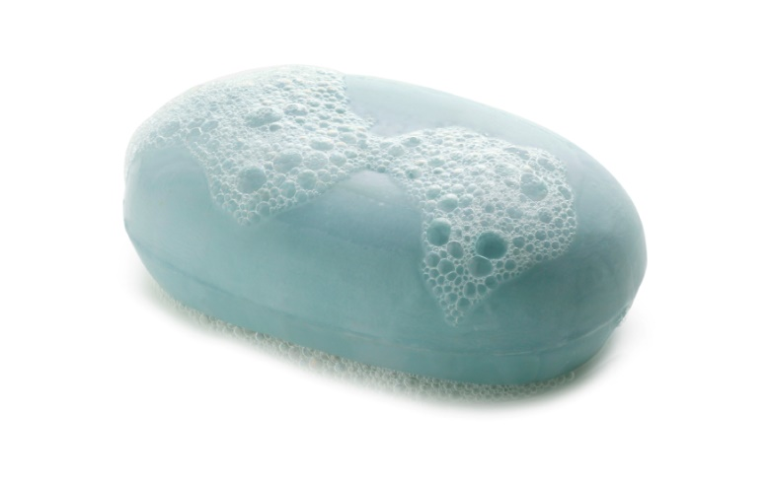
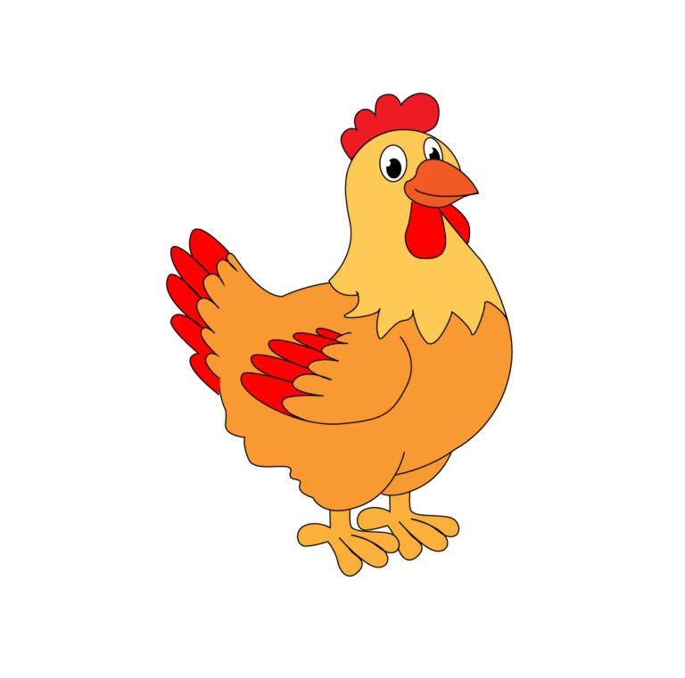
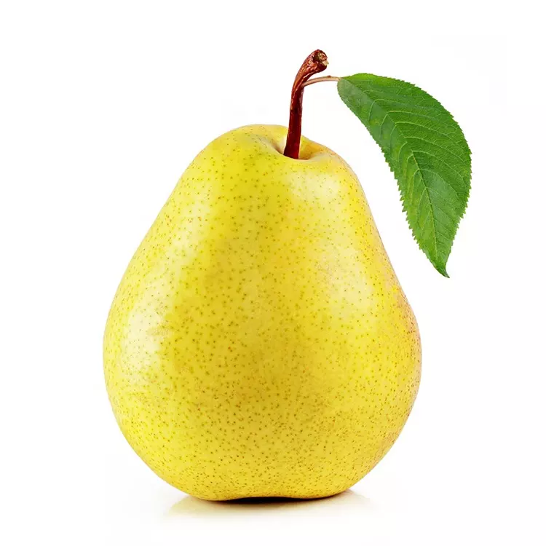
Найди слова со звуком А в конце слова

Slide 7
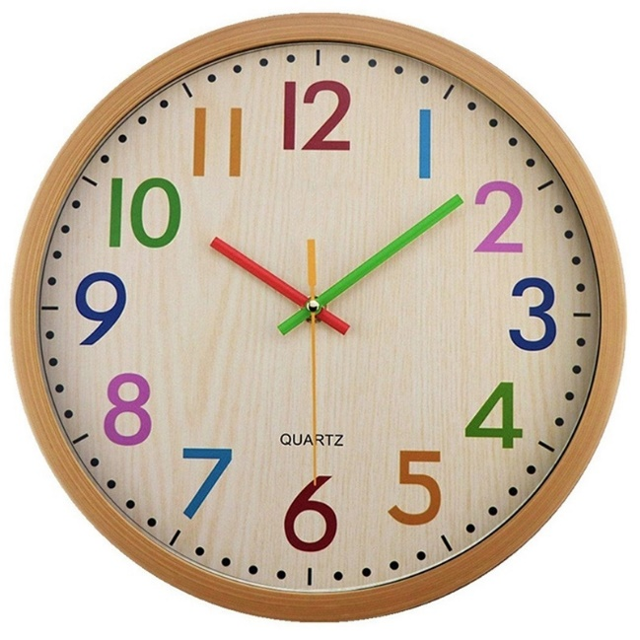
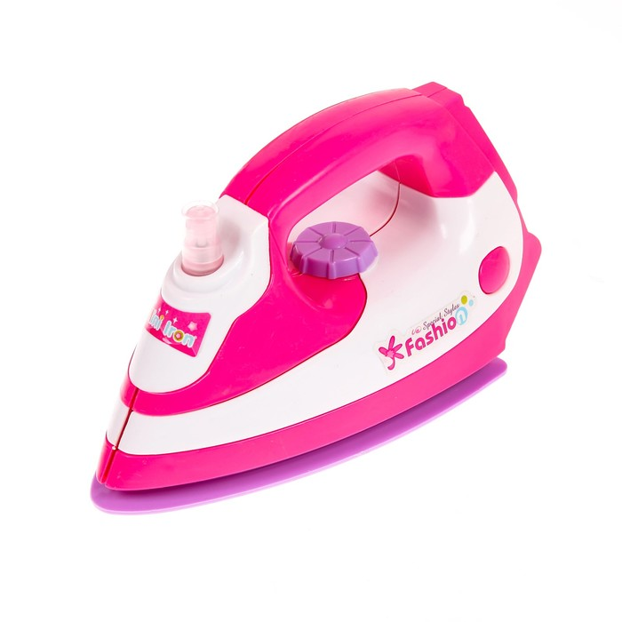
Найди слова со звуком А в середине слова

Slide 8
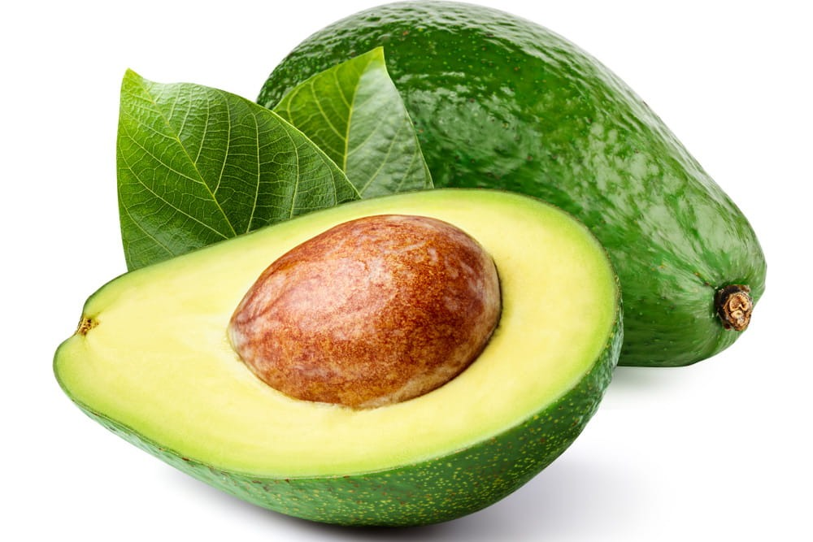
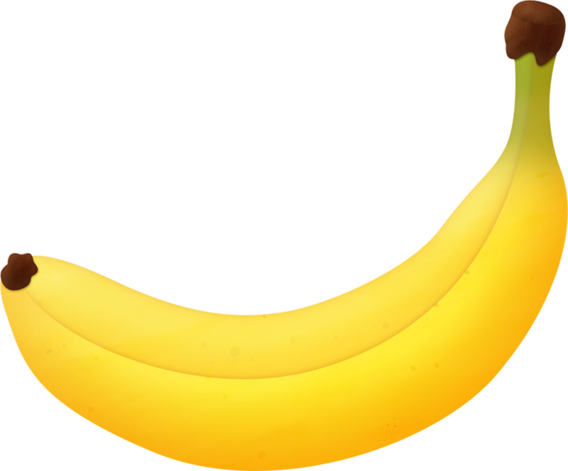
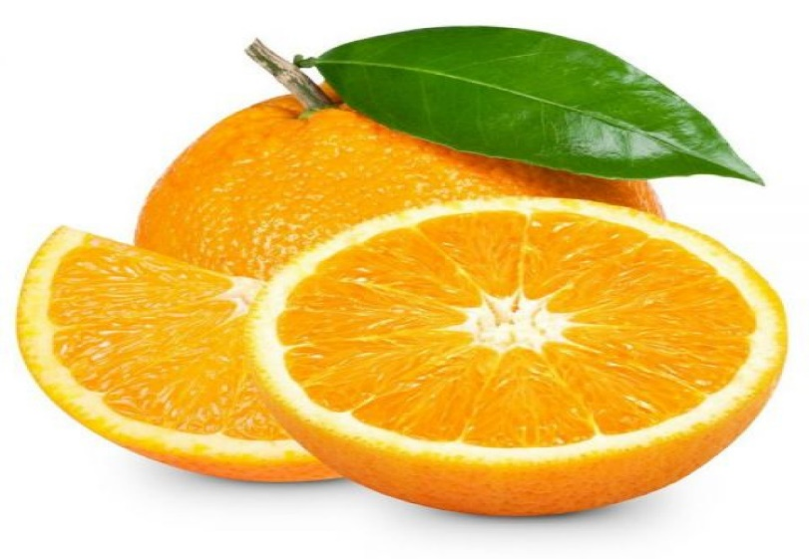
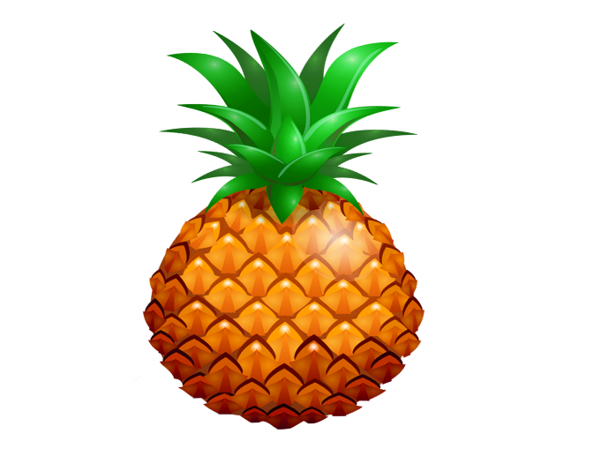
Найди лишний фрукт

Slide 9
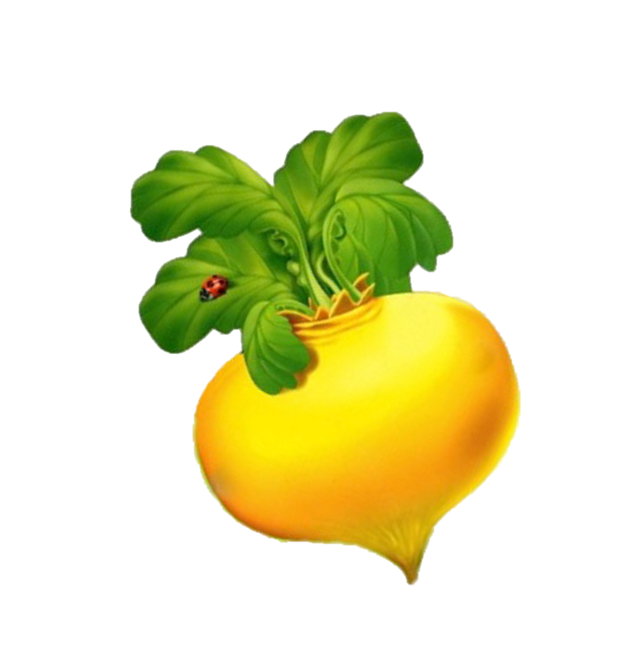
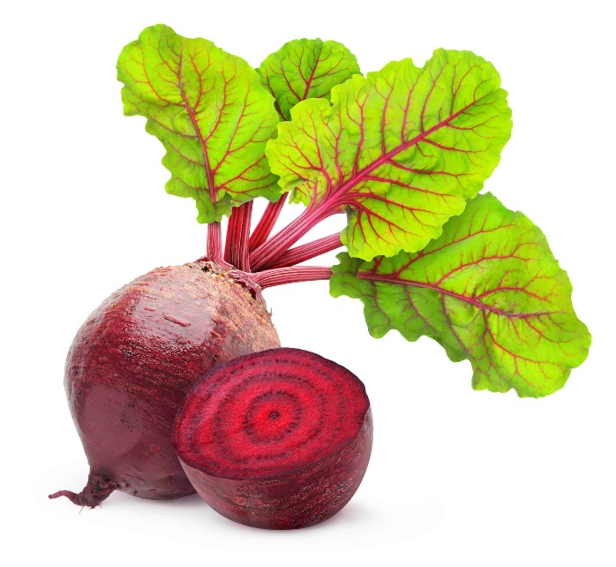
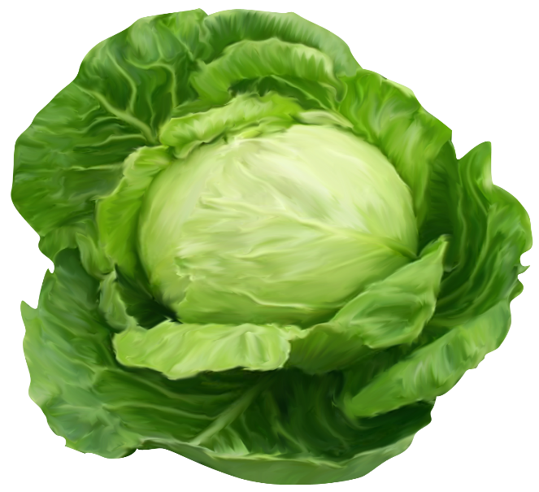
Найди лишний овощ

Slide 10
Подготовила воспитатель:
Подорова Альбина Валентиновна
МАДОУ № 74 г. Сыктывкар

